Slide 1
基于模型驱动框架的Solidity 代码生成研究
作者：西南交通大学 王梓
2023 硕士毕业论文

Slide 2
论文主要内容
前提：论文中MDA每层使用的模型：
CIM：用例图与用例描述
PIM：类图（静态）与状态图（动态）
PSM：拓展模型语言描述
CIM->PIM:通过分析用例图的用例描述直接转换
PIM->PSM的技术内容：
把最终执行代码的语言特性整合到PIM元模型中
对比分析 PIM元模型和 PSM 元模型，设计模型间的转换规则
使用ATl实现基于元模型的PIM->PSM转换
3. PSM->Solidity代码的过程：
依据 PSM 元模型及转换需求编写了 Acceleo 的模板文件 ，输入转换工具后生成（需要人工微调）

Slide 3
相关技术介绍 -- 转换方法
直接转换方法
基于关系代数的模型转换方法
基于图形转换的方法
基于结构驱动的转换方法
基于元模型的转换方法
目前所使用最广泛的方法，是MDA的规范方法
分析源模型与目标模型的元模型，建立起源元模型到目标元模型的映射规则并编写程序

Slide 4
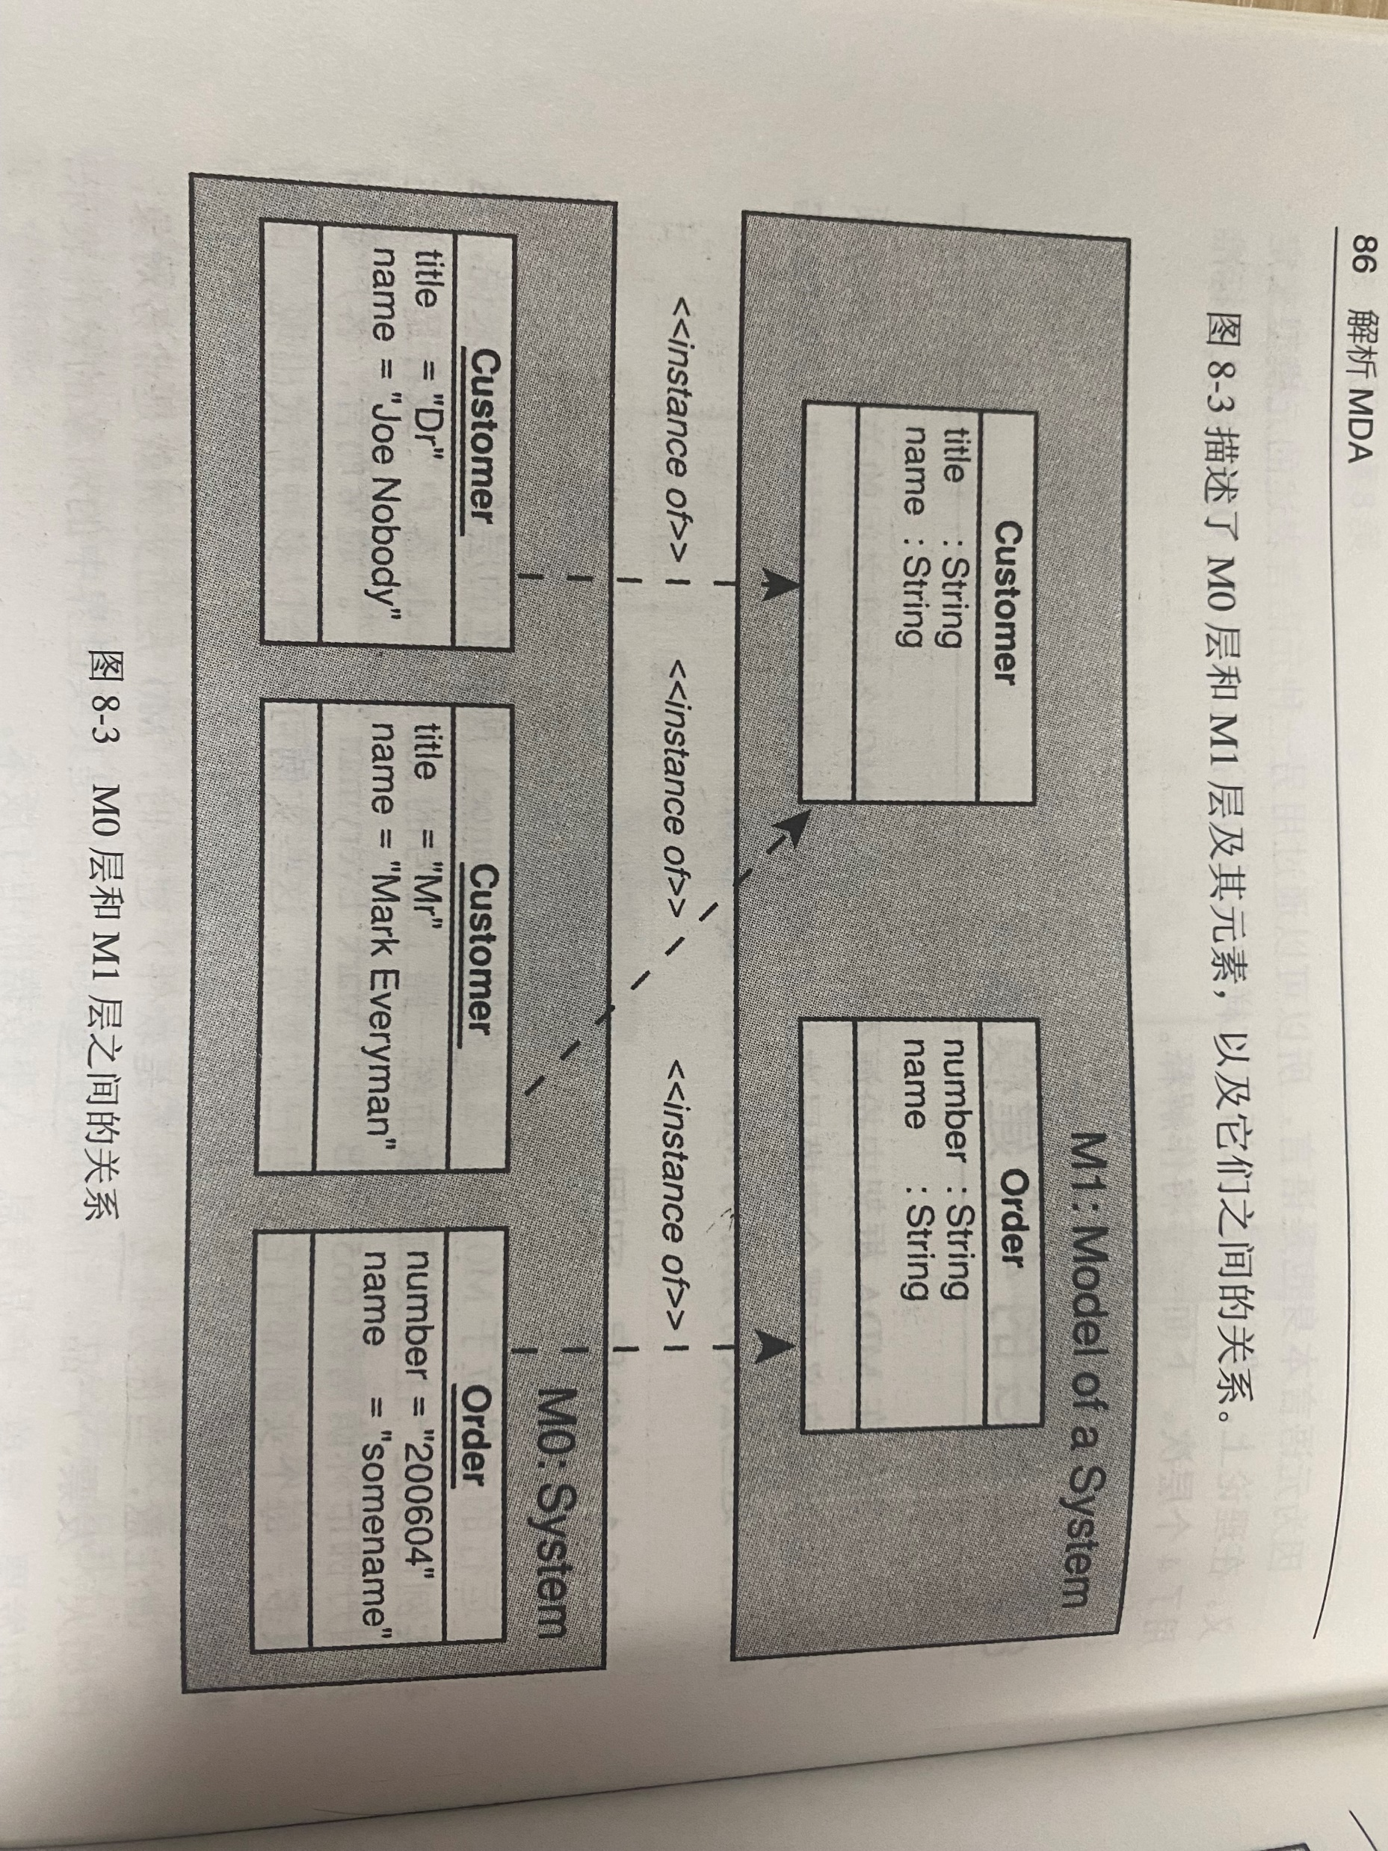
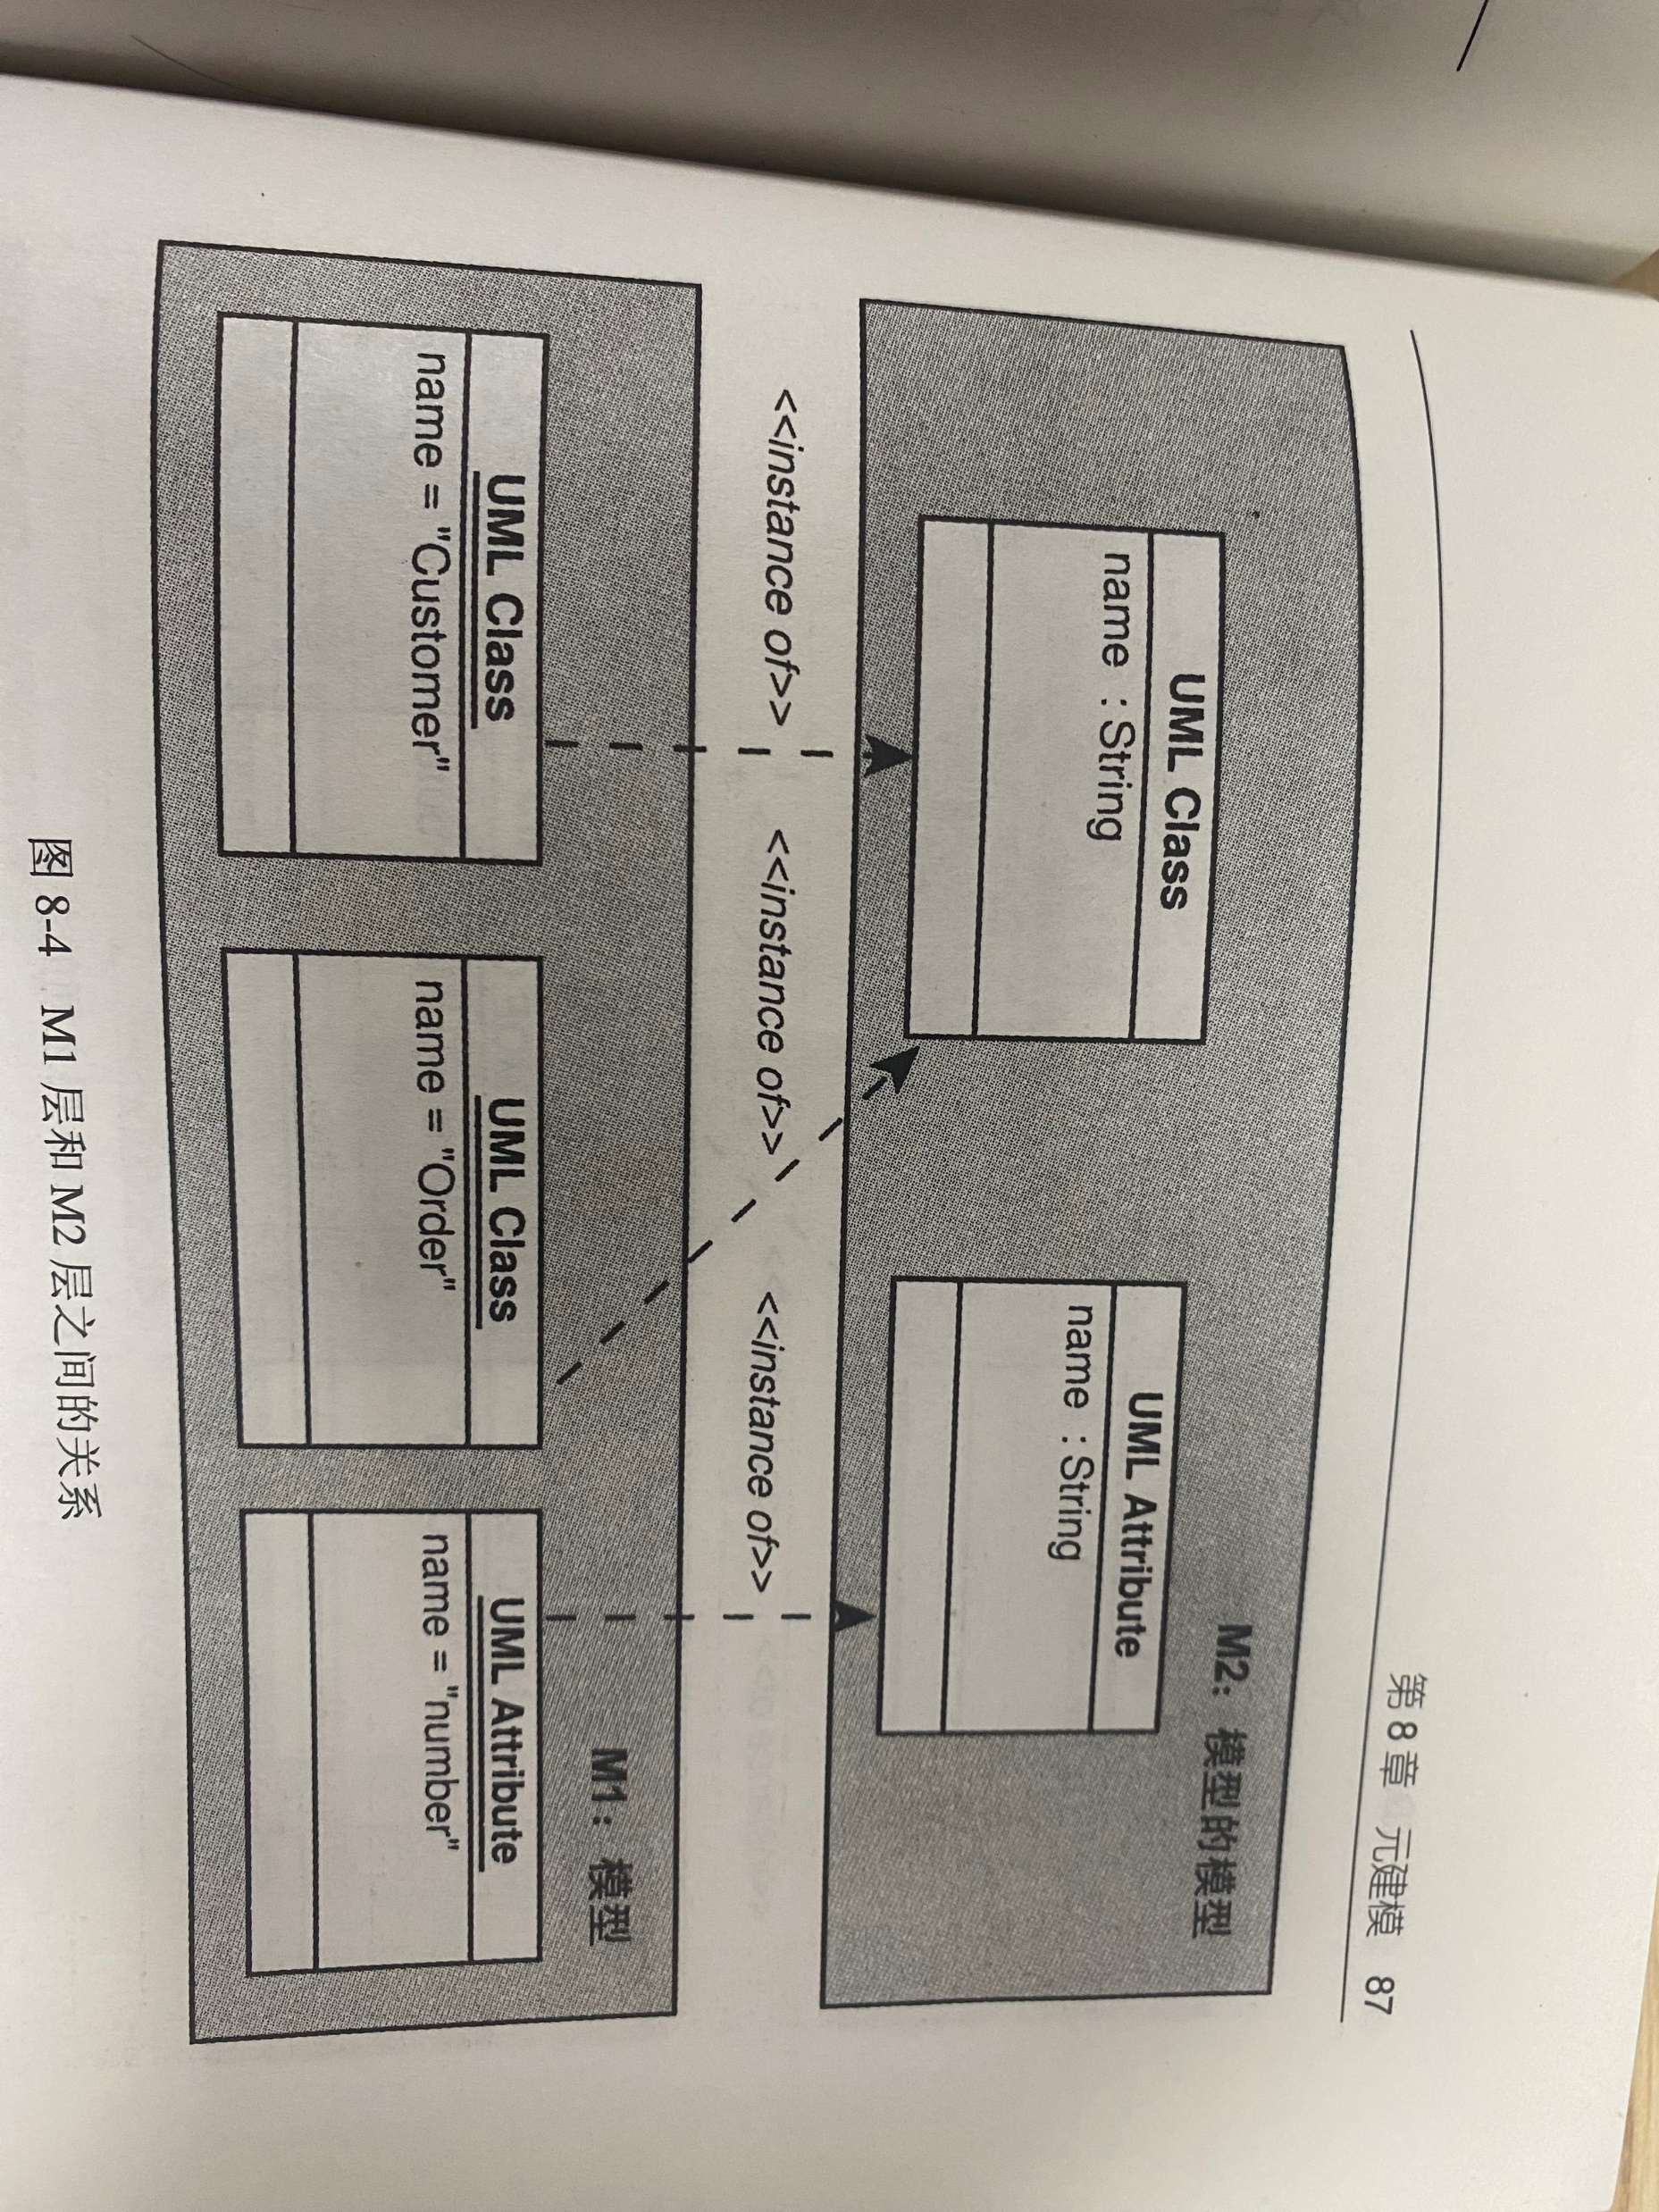
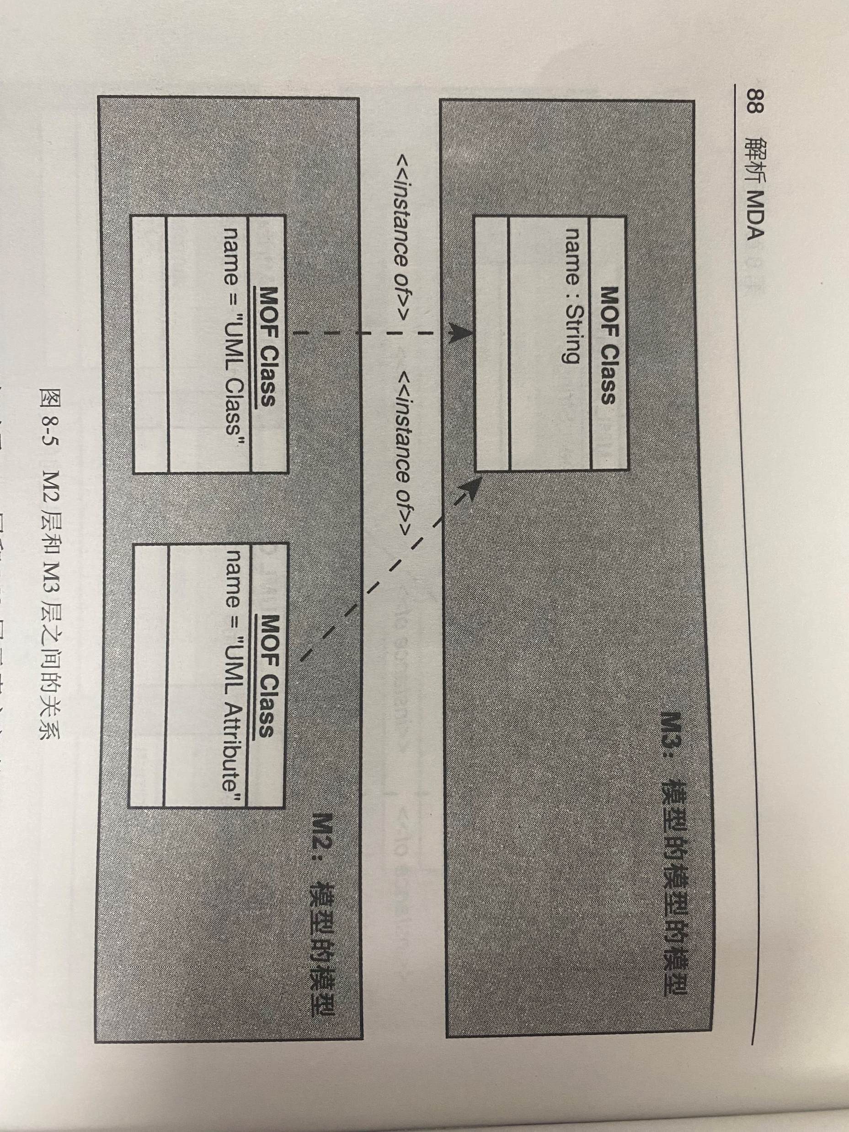
相关技术介绍 -- 元模型
MOF（Meta Object Facility)四层元模型（OMG提出的标准）：
M3：元元模型（定义建模语言的语言）
M2：元模型：UML的Class、Attribute等的定义
M1：UML描述的系统
M0：现实世界实例

Slide 5
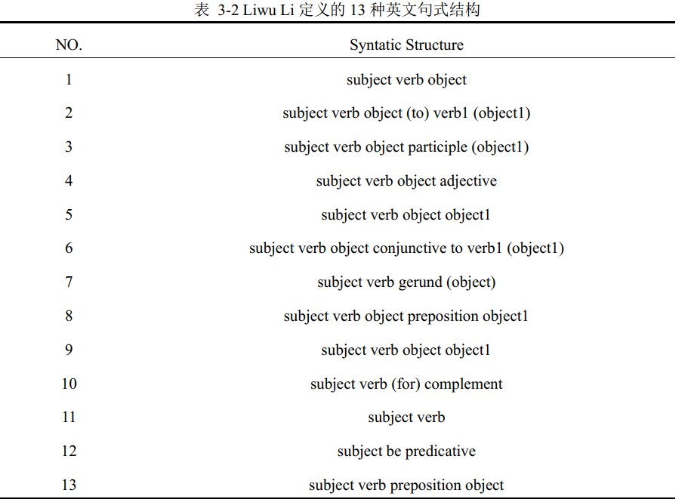
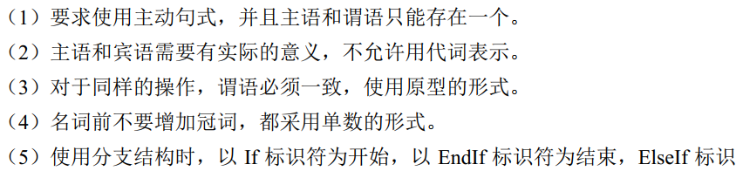
CIM到PIM的转换 – 用例描述处理
用例描述是通过规定好了基本句式，并需要符合添加的规则的

Slide 6
CIM到PIM的转换
用户--类， 用例--类
关联关系--类关联；泛化关系--继承（用例图本身自带的关系）
分析用例描述，动词分析->类的方法，名词分析->类名和属性，通过句式得到类的关系等等。算法能做到大部分的类的构建，但是一些方法的参数、类之间的关系还需要人工补充

Slide 7
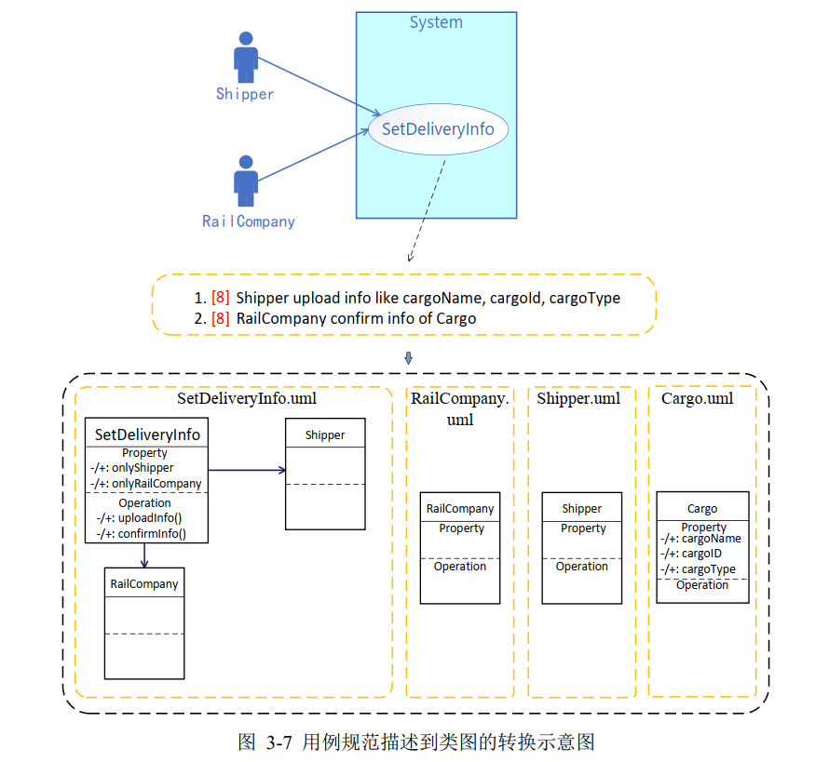
CIM到PIM的转换

Slide 8
PIM到PSM的转换 ：把最终执行代码的语言特性整合到PIM元模型中
元模型图中的含义：
箭头：
空心箭头：箭头指向被关联的类
实心箭头：继承，箭头指向父类
菱形：
实心菱形：聚合：整体与部分，部分可独立存在，比如人和人的衣服的关系
空心菱形：组合：整体与部分，但是部分不能独立存在，比如人和人的头
数字关系：
0.. *：零到无限多个
1：必须有且仅有一个
0..1：零或一个
1.. *：至少一个

Slide 9
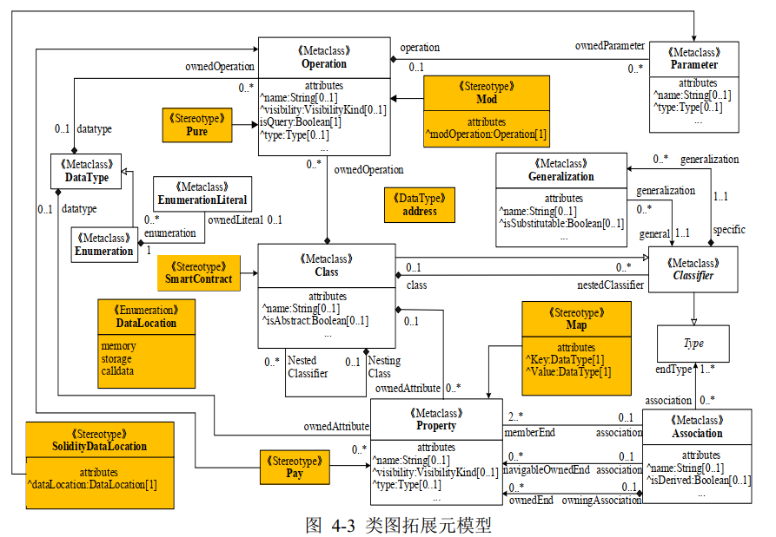
PIM到PSM的转换 ：把最终执行代码的语言特性整合到PIM元模型中
由于PSM是平台相关模型了，在此处拓展的元模型需要充分考虑特定平台的语言特性
例如：定义 Pay 能为
与支付相关的属性或操作定义特定的约束和约束规则，保证转账交易的顺利进行
问题：这样还算是平台无关吗？

Slide 10
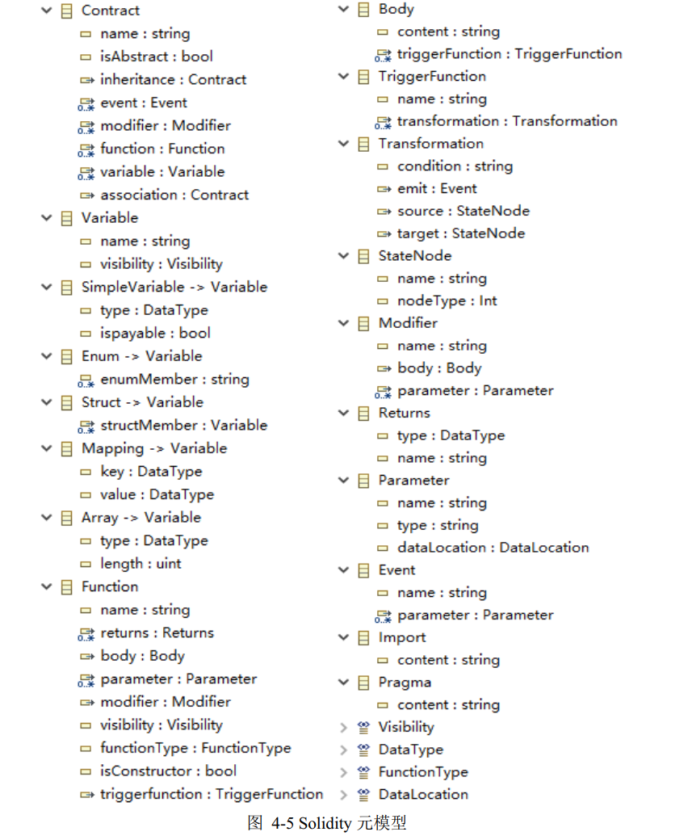
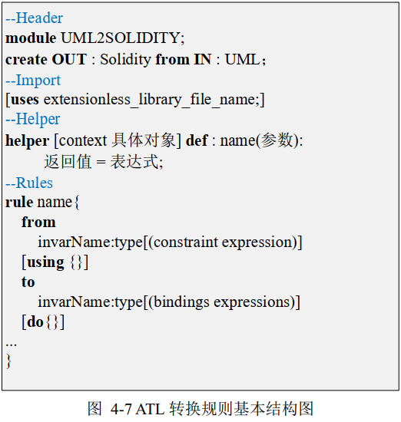
PIM到PSM的转换 ：对比分析 PIM元模型和 PSM 元模型，设计模型间 的转换规则

Slide 11
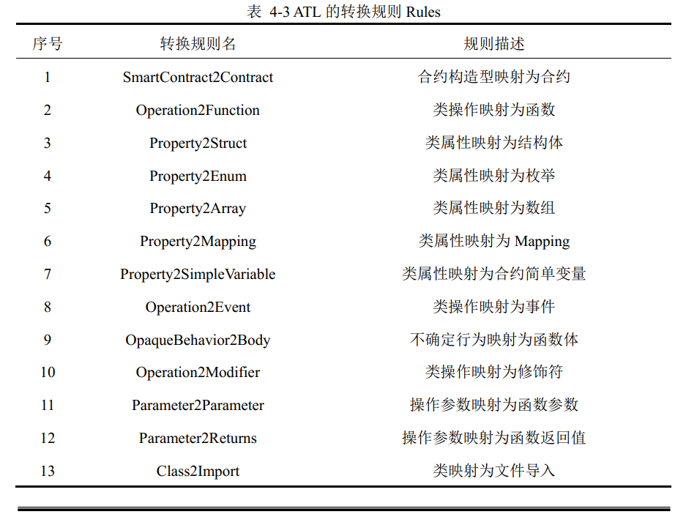
PIM到PSM的转换：转换规则
类图：

Slide 12
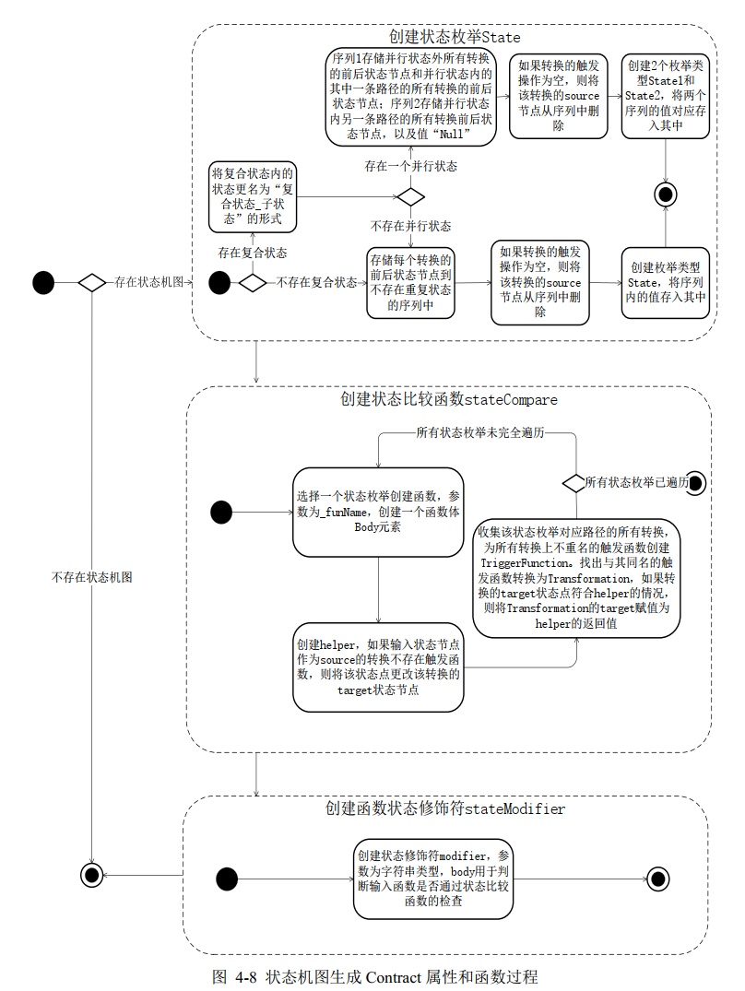
PIM到PSM的转换： 转换规则
状态机图：

Slide 13
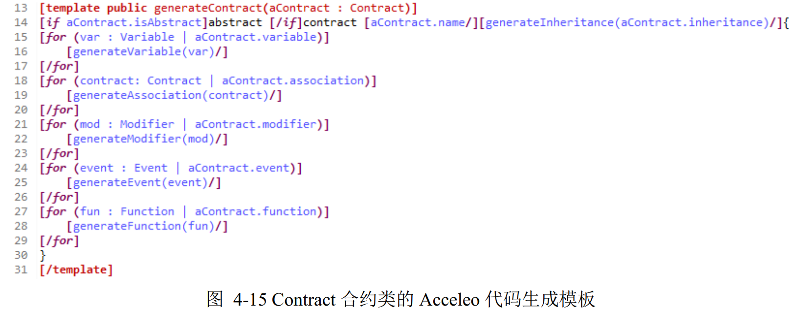
PSM->Solidity代码
由于PSM模型已经和可执行代码非常接近了，可按照目标语言模板遍历PSM模型生成。

Slide 14
总结
了解了模型驱动各层转换的其中一种流程
下一步查找相关论文学习别的方法

